Slide 1
Тыва дылда кичээлдин темазы: «Азырал амытаннар»
Кижизидикчи башкызы: Тюлюш Ч.Ю.
(1ги бичии болук ургуларынга)

Slide 2
Кичээлдин сорулгазы:
Тыва чоннун азырап чоруур азырал малдары-биле таныштырар.
Кылып чорудар ажылдарнын хевирлери:
Сюжеттиг, ойнап кууседир оюннар,
Состер оюнун ажыглап ойнаар оюннар,
Херек кырында хайгаараар,
Торэн дылынга харылзажыр.

Slide 3
Сос курлавыры:
Инек, Аът, Хой, ошку, ыт.
Дурген, оожуум.
Сос катыжыышкыннары:
Инек оожуум, Аът дурген, хой чараш, ошку мыйыстыг.

Slide 4
Кичээлдин чорудуу:
Башкы: Экии уруглар.
Бис бо хун тыва аалче аян-чорук кылыр бис. Чуге ынаар аян-чорук кылыр деп турар бис кым чуу деп бодап тур уруглар?
Шын дыр уруглар. Бис аалга баргаш тыва чоннун азырап чоруур малдарын билип алыр деээш ынаар аян-чорук кылыр бис уруглар.
Кымнар аалга барып турган уруглар?
Аалда кандыг малдарны азырап турар кым билир уруглар?

Slide 5
Кичээлдин чоргузуу:
Чаа хол базып санаптаалынарам уруглар малдарны.
1.Аът –
2.Инек-
3.Хой-
4.Ошку-
5.Ыт-

Slide 6
Кичээл чорудуу
Ам чуруктарны коруптэлинерем уруглар кым таныыр азырал малдарны?
1 чурук Аът.
2 чурук Инек.
3.чурук Хой.
4.Чурук Ошку.
5.Чурук Ыт.

Slide 7
Кичээл чорудуу
Тывызыым дытта тоолум дошта дээр бурун чоннун тывызыктан тып ойнаптаалынарам уруглар.
1.Аалынга кадарчы
Ээзинге эш? (Ыт)
Кым дыр уруглар?
Шын дыр, ыт дыр, эр хей уруглар!

Slide 8
Тывызык
Ыракты ырак дивес
Ылап чоруктуг,
Берт черни бергезинмес
Бедик мербегейлиг (Аът)

Slide 9
Азырал малдарнын толерин адаары
1.Аът – кулун.
1.Инек – бызаа.
3.Хой – хураган.
4.Ошку – анай.
5.Ыт – эник.

Slide 10
Сула шимчээшкиннер
Матпаадыр паштанзын,
Бажы курлуг малдазын,
Ортаа Мерген одун салзын,
Уваа шээжек уруктазын,
Бичии Боовей буурек баарк маназын,
Арбай-Хоор!
Арбай- хоор,
Аравыста дузалажыыл!

Slide 11
Кичээлдин туннелин ундурери
Чаа уруглар, бис бо хун аалче аян чорук кылгаш чуну билип алдывыс?
Ийе шын дыр уруглар бис дыка хойну билип алган бис.
Аалдар азырап турар азырал малдарны билип алган бис.
Тывызыкташкан бис,
Сула шимчээшкинер кылган бис.
Эр хей болган силер уруглар, хой чуулду бо кичээлде билип алган силер.

Slide 12
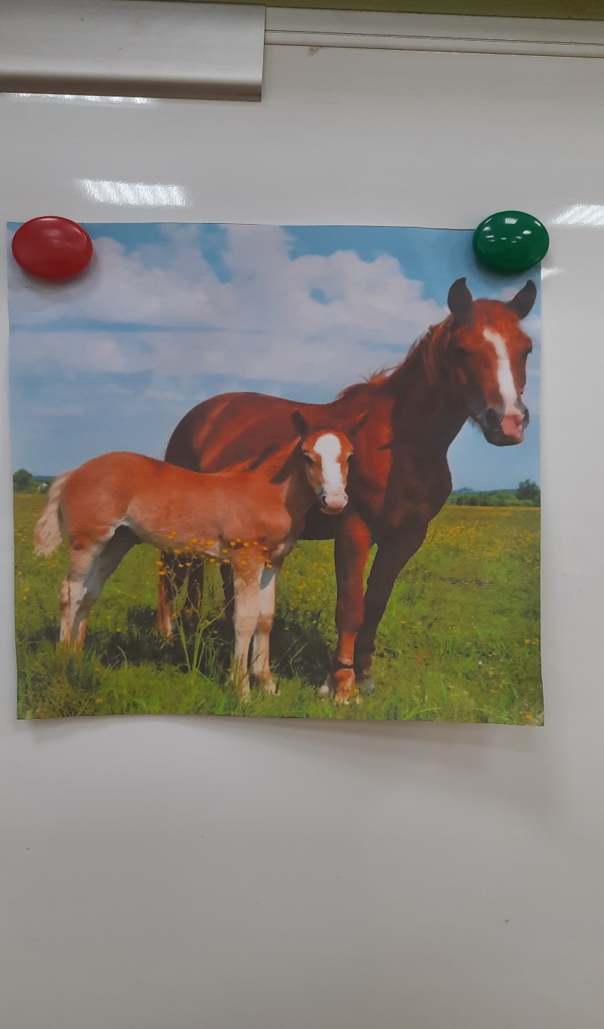
Аът

Slide 13
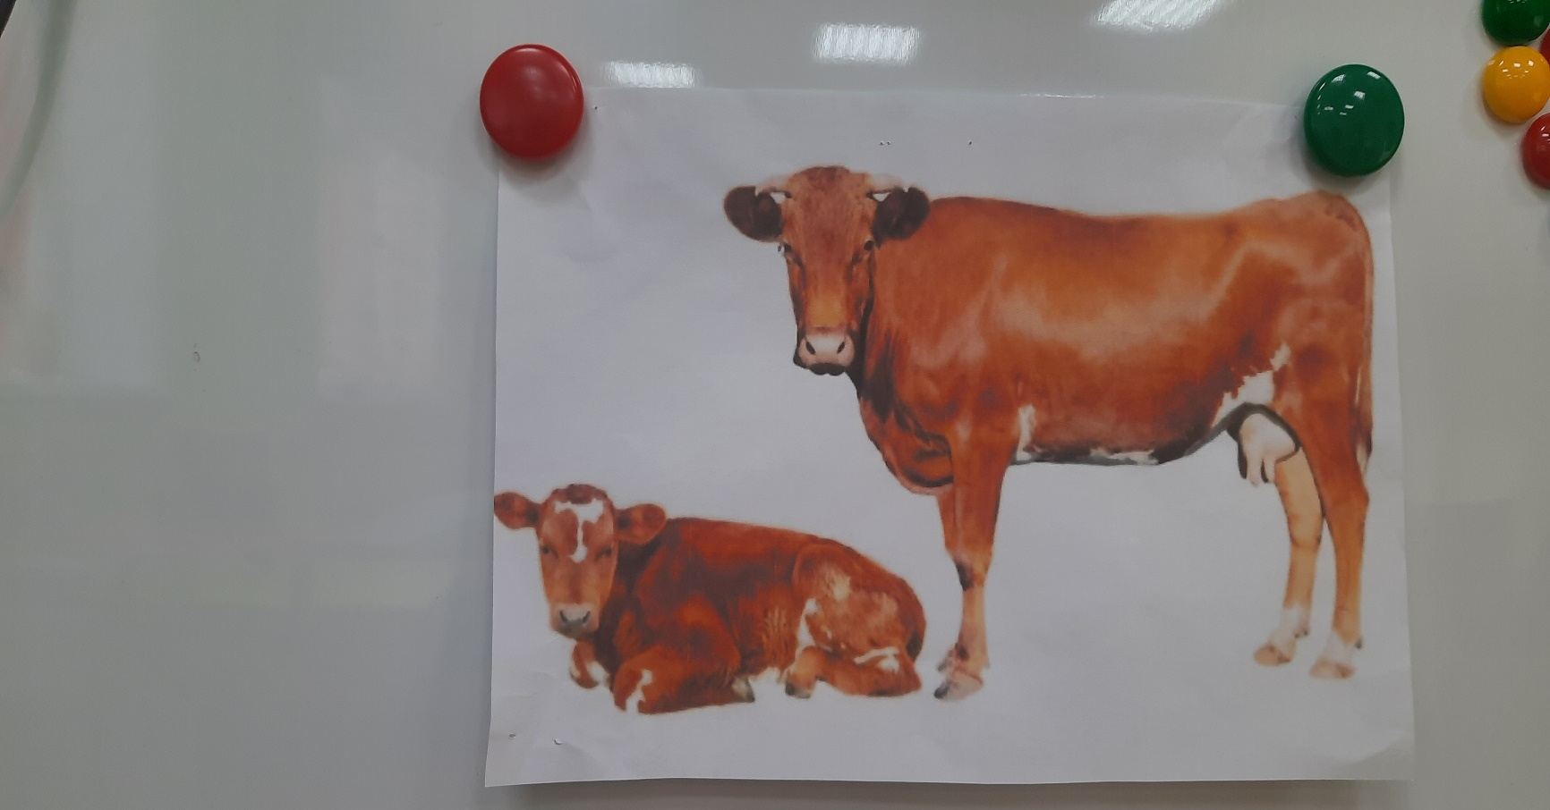
Инек

Slide 14
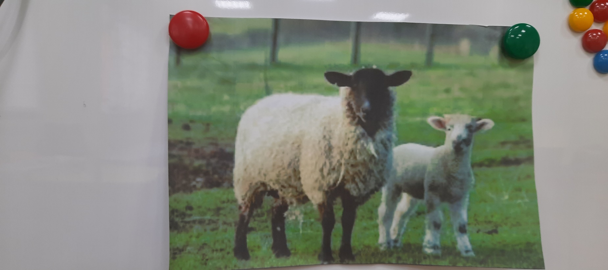
Хой

Slide 15
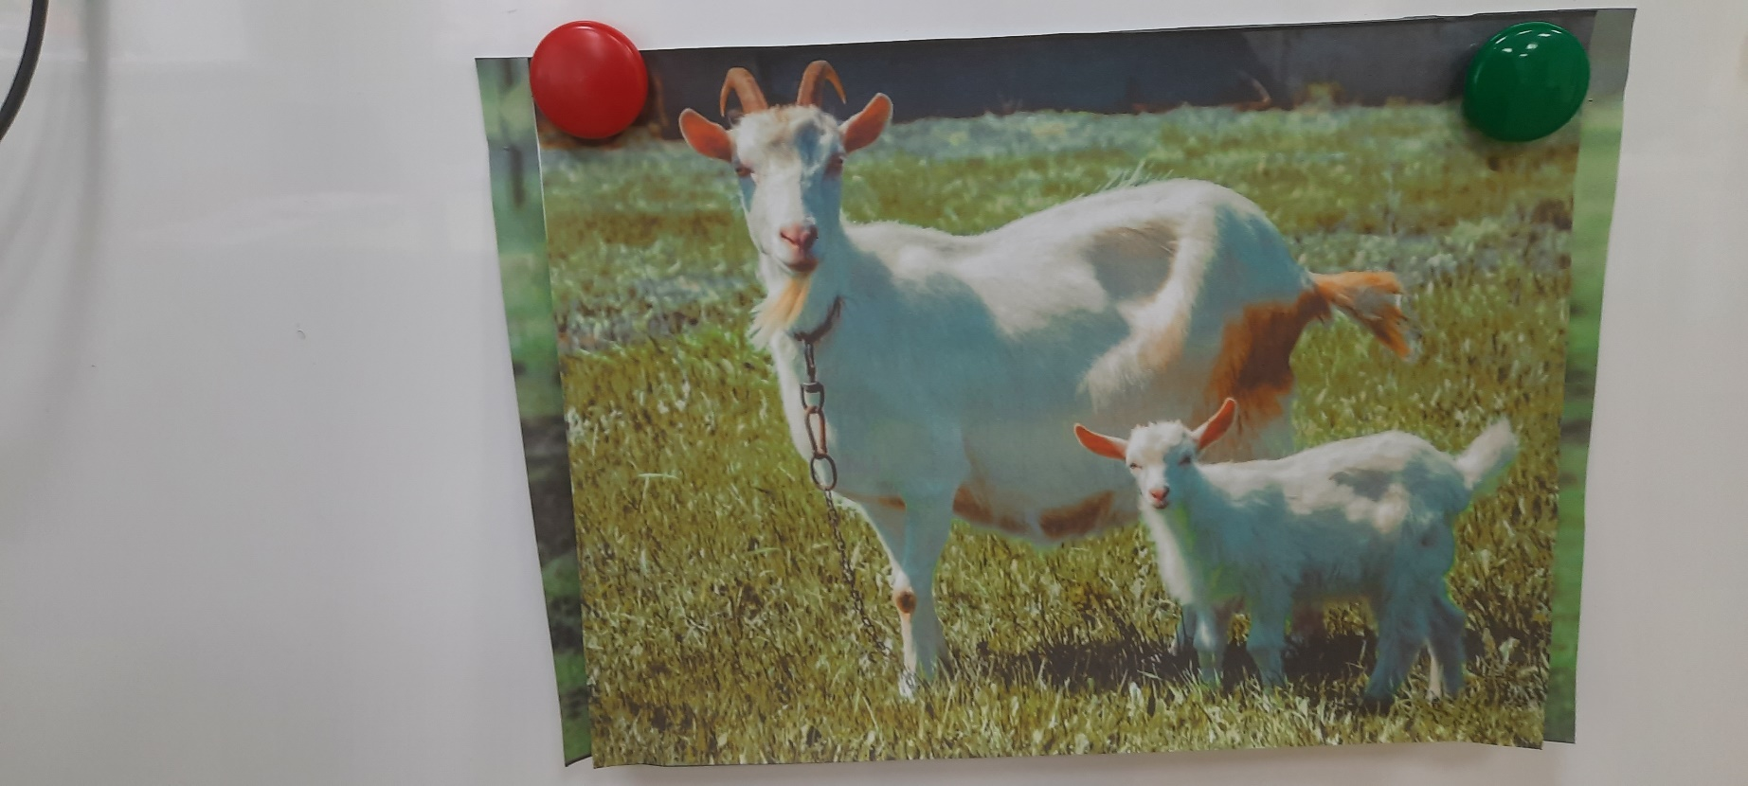
Ошку

Slide 16
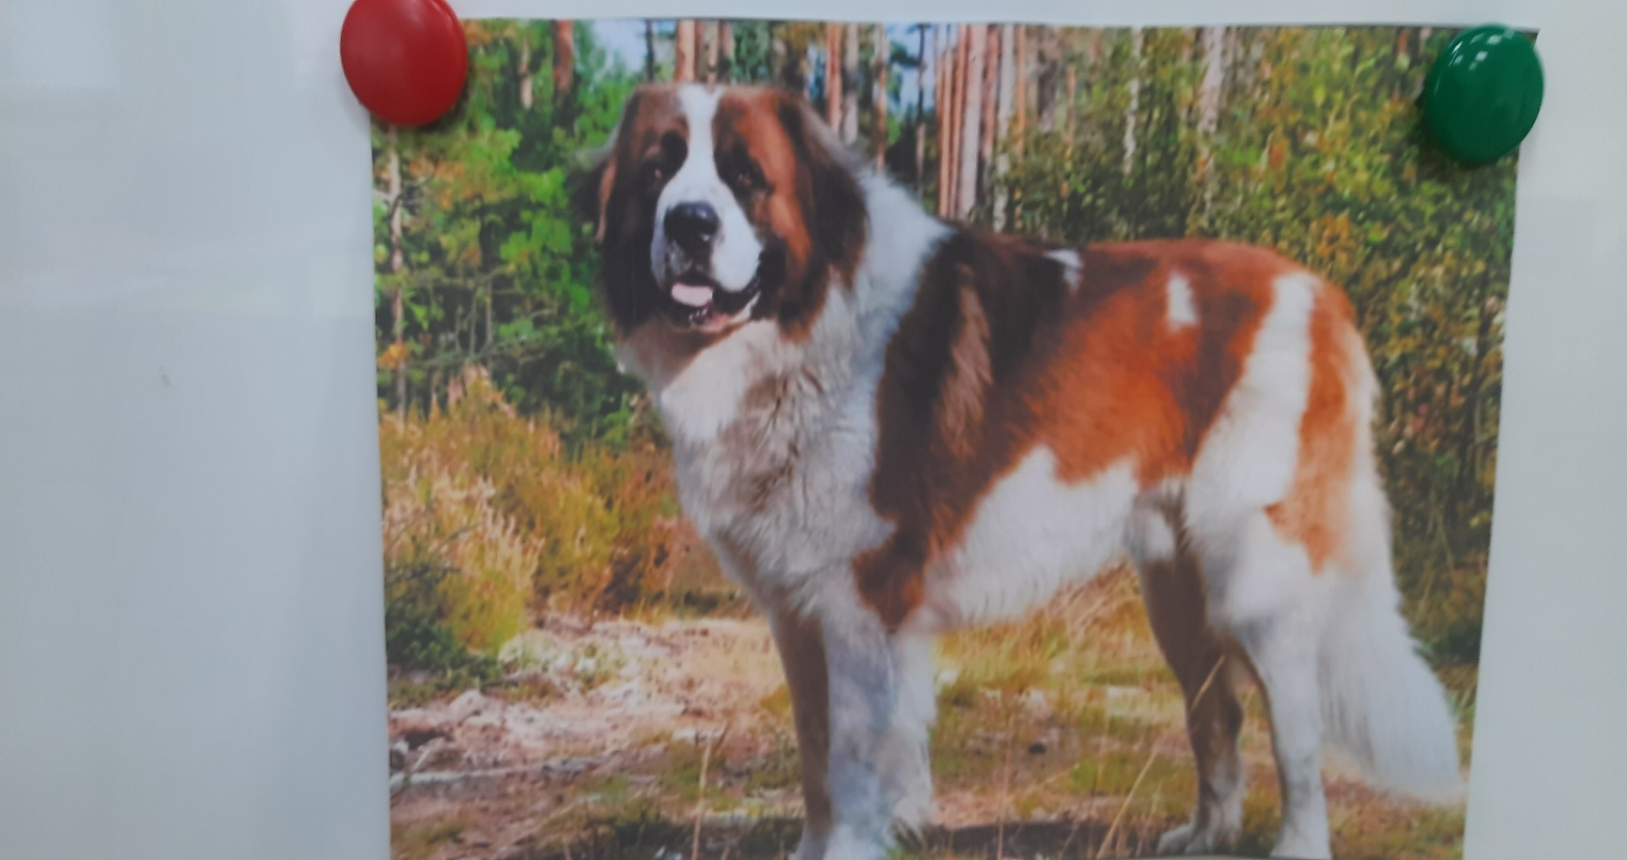
Ыт

Slide 17
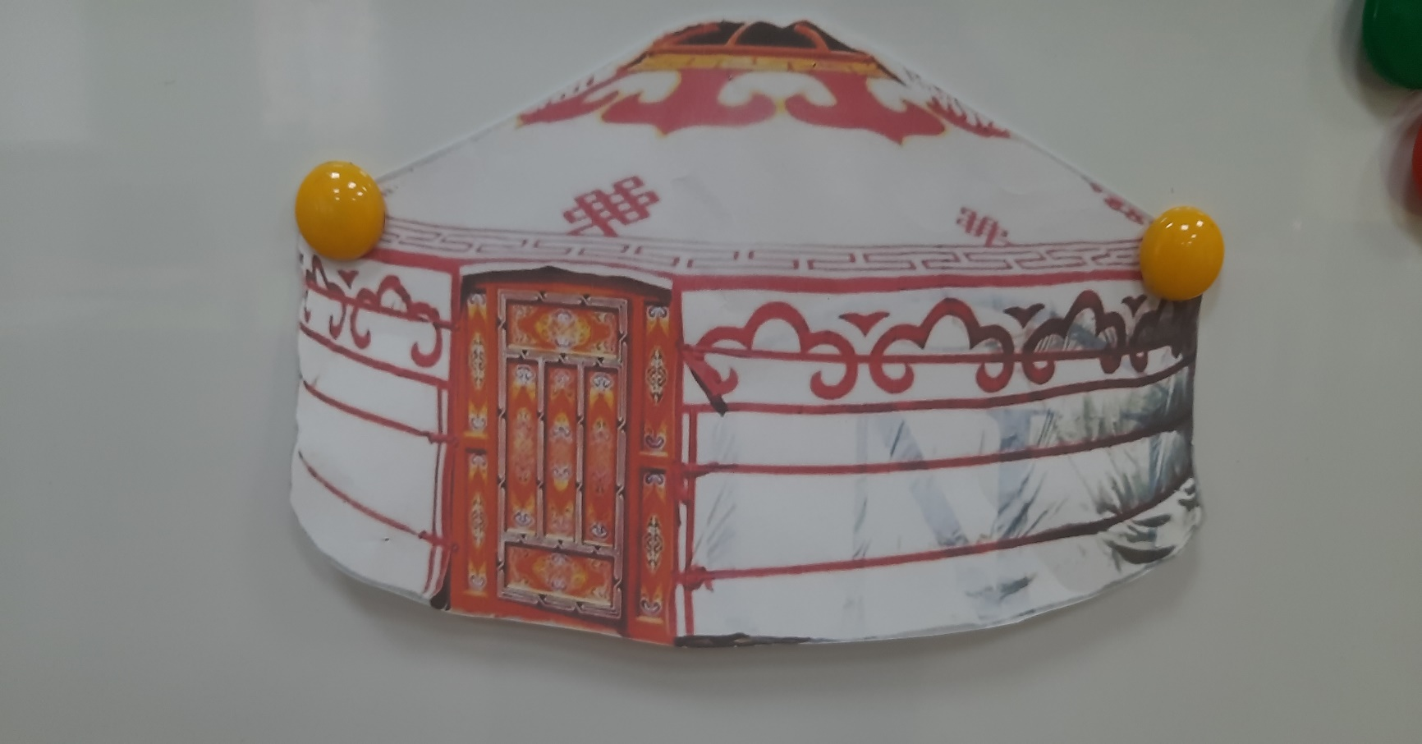
Четтирдивис кичээнгейлиг дынаанынар дээш!

